Slide 1
La conservation des semences
2022
Par Lyne Bellemare

Slide 2
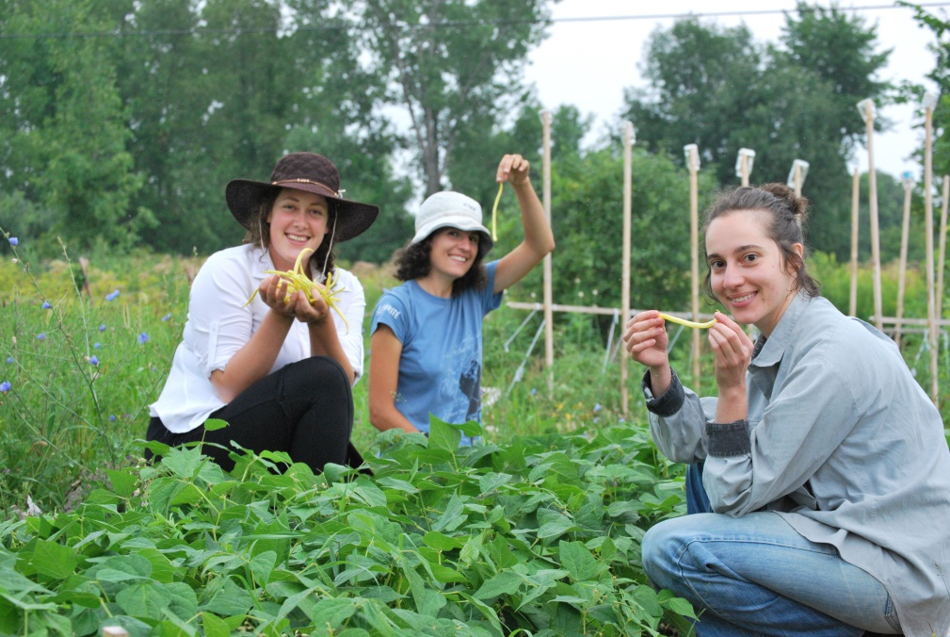
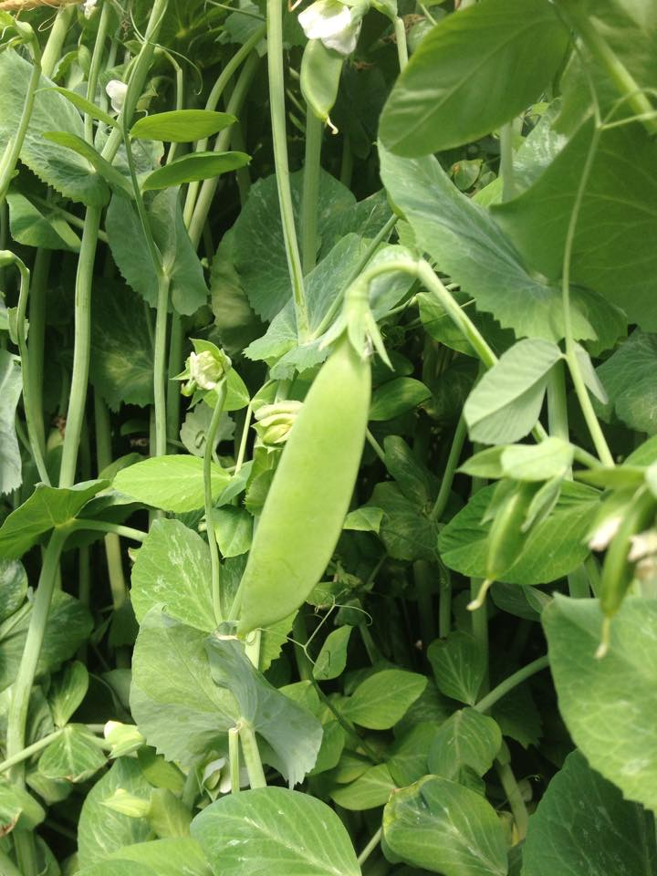
TERRE PROMISE, SEMENCIÈRE ARTISANALE

Slide 3
Depuis le début des années 1900
Bien conservées
Variétés commercialisées
Variétés du Patrimoine
Heritage variety
Variétés du Patrimoine
Heritage variety
Environ ¾ de la biodiversité alimentaire mondiale a disparu au cours du siècle dernier.
Seulement 1/3 de ce qui reste est bien conservé
ÉTEINTES
EXTINCT
Plantes cultivées depuis le début des années 1900

Slide 4
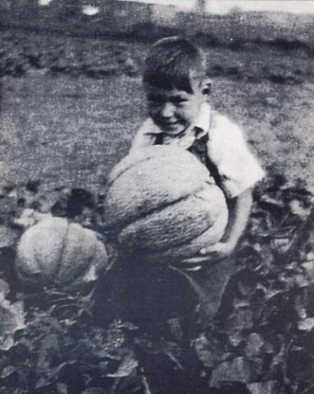
La disparition du Melon de Montréal
Une tranche était vendue 1$ à 2$ à New-York et à Boston.
Des employés étaient affectés uniquement au tressage des paniers servant à transporter le melon. -
L’autoroute Décarie qui traverse Montréal est située sur les anciennes terres Décarie qui cultivaient le melon. -
C’est grâce à une banque de semences des États-Unis si le melon a pu retrouver un peu de sa notoriété.

Slide 5
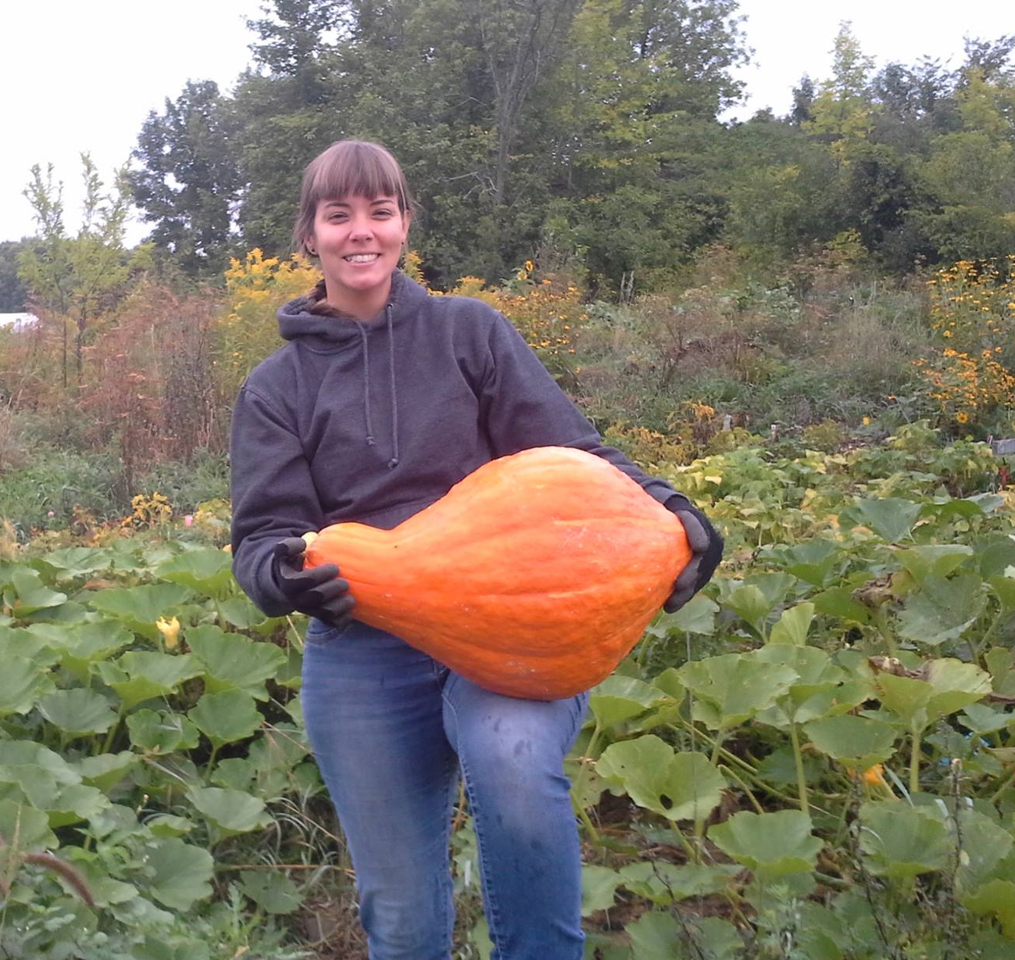
La Boston Marrow?
Courge orangée, une des plus populaire pendant 150 ans sur les marchés de Boston.
Ce sont des amérindiens qui, passant par la région de Buffalo, la remirent à des colons. Un de ceux-ci la remis à J.M Ives de Salem, et a ensuite été documentée en 1831.
Effet de mode? Variétés nouvelles?

Slide 6
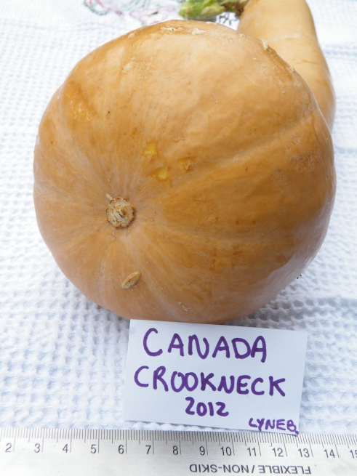
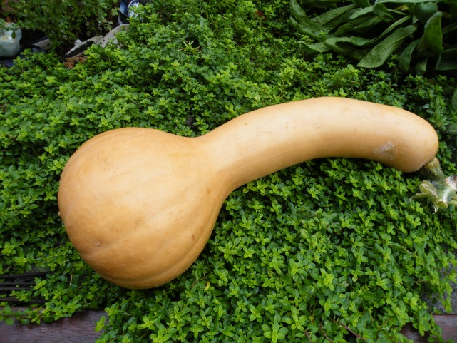
Mais où est passé la Canada Crookneck?
Cette courge d’hiver de couleur jaune clair est une variété très ancienne, probablement cultivée par les Iroquois. Comme son nom l’indique, le bout de sa tige est recourbé comme un crochet
L’Arche du goût SlowFood la décrit comme une variété prolifique au goût remarquable, se conservant très bien durant tout l’hiver.

Slide 7
L’arrivée des hybrides marque un tournant dans l’agriculture (F1)
Production plus élevée (sic)
Plus stable et fiables
Très uniformes
Adaptés à la machinerie (blé)

Slide 8
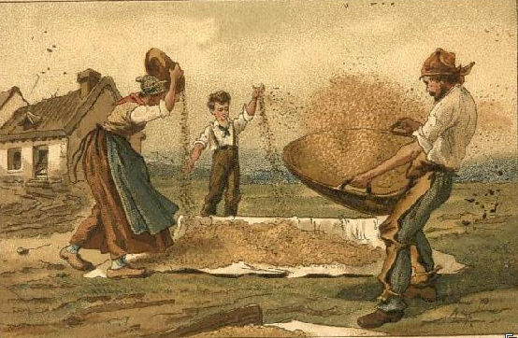
Le savoir-faire s’est perdu…

Slide 9
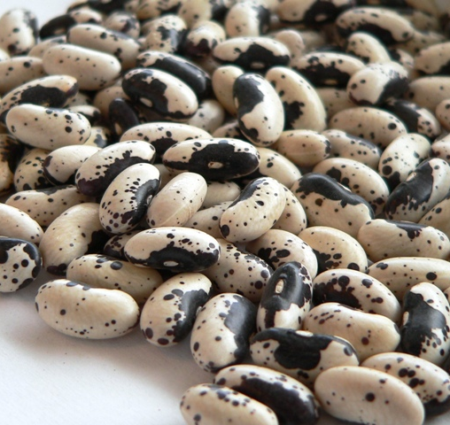
Vous aussi vous pouvez participer!
Avantage de conserver ses propres semences:
Pour avoir des semences qui sont adaptées à notre climat et à notre région;
Pour la sauvegarde de notre patrimoine culturel;
Avoir accès à plusieurs variétés;
Pour des raisons économiques;
Visitez www.semences.ca

Slide 10
Règles de base à respecter
Utiliser une variété à pollinisation libre et non-hybride (non F1);
Choisir des variétés en voie d’extinction (tant qu’à faire!!!);
Respecter les distances recommandées;
Ne pas conserver les graines de plantes malades;
Bien noter les informations (date, nom de la variété, nom latin
si connu, lieu et nom du conservateur);
Séchage et entreposage adéquat.
Tomate Savignac (rose)
Lycopersicon esculentum
Jardin de Lyne Bellemare
2012

Slide 11
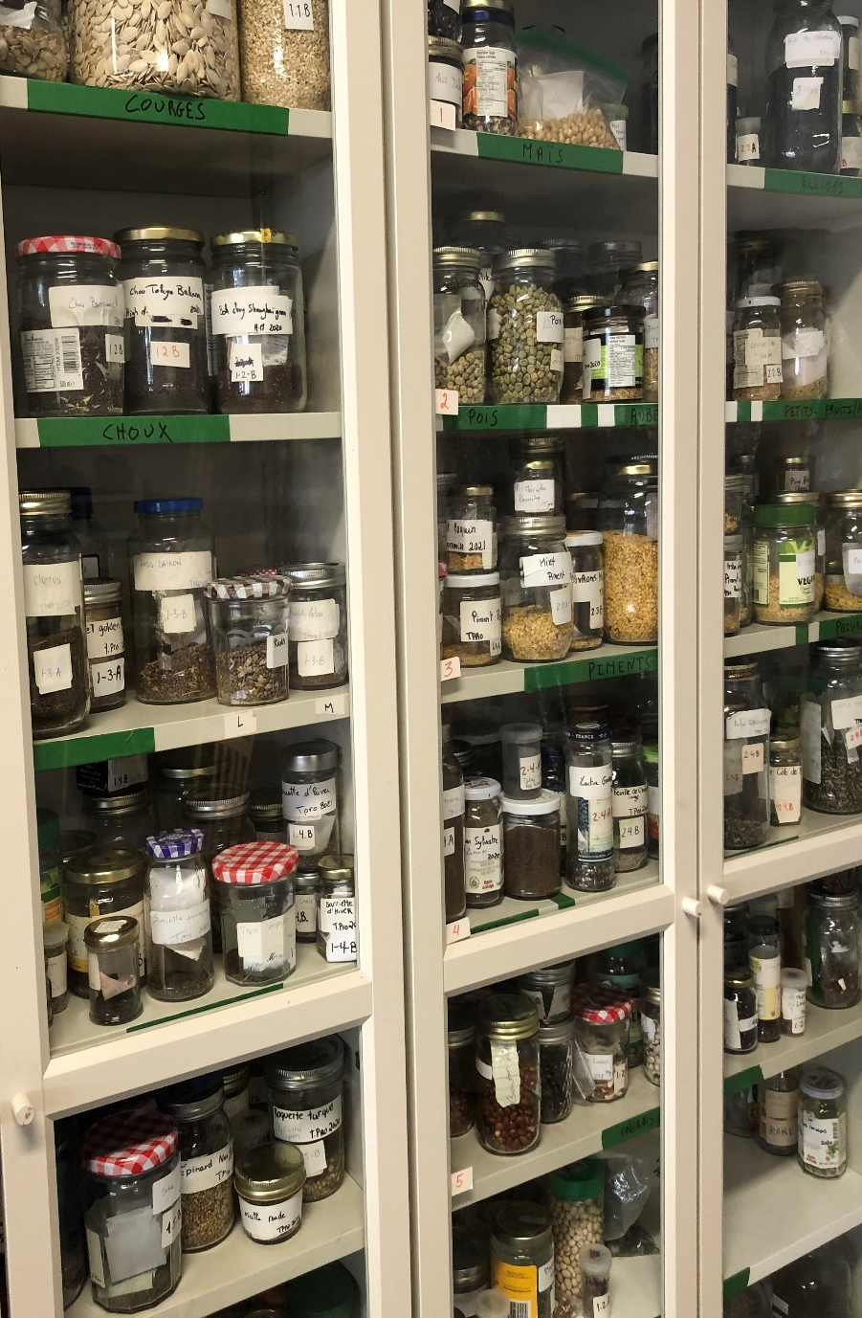
Outils nécesaires
Sécateurs
Tamis
Taies d’oreiller ou sacs de tules (épicerie)
Draps
Souffleurs (pour grandes quantité)
Moustiquaires
Cabarets
Étiquettes d’identification (épingles)
Pots en verre

Slide 12
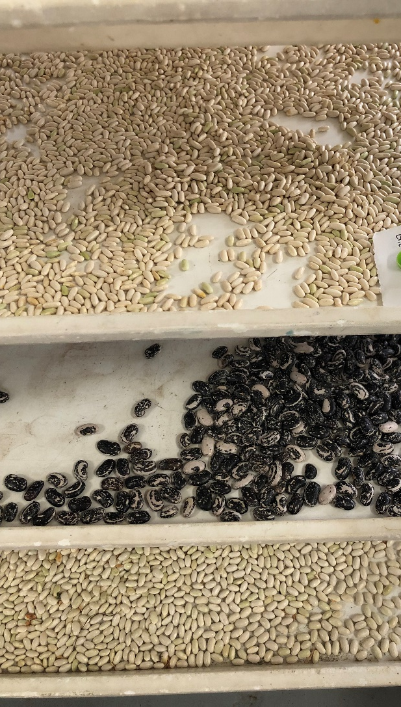
Moustiquaires, taies, cabarets

Slide 13
Distances à respecter et longévité
Nom | Distance | Longévité
Tomate | 5m à 50m | 4 à 10 ans
Haricot | 5m | 4 ans
Persil | 2km | 3 ans
Tournesol | 800m à 5km | 7 ans
Carotte | 800m | 3 ans
Laitue | 3 à 8 m | 3 ans

Slide 14
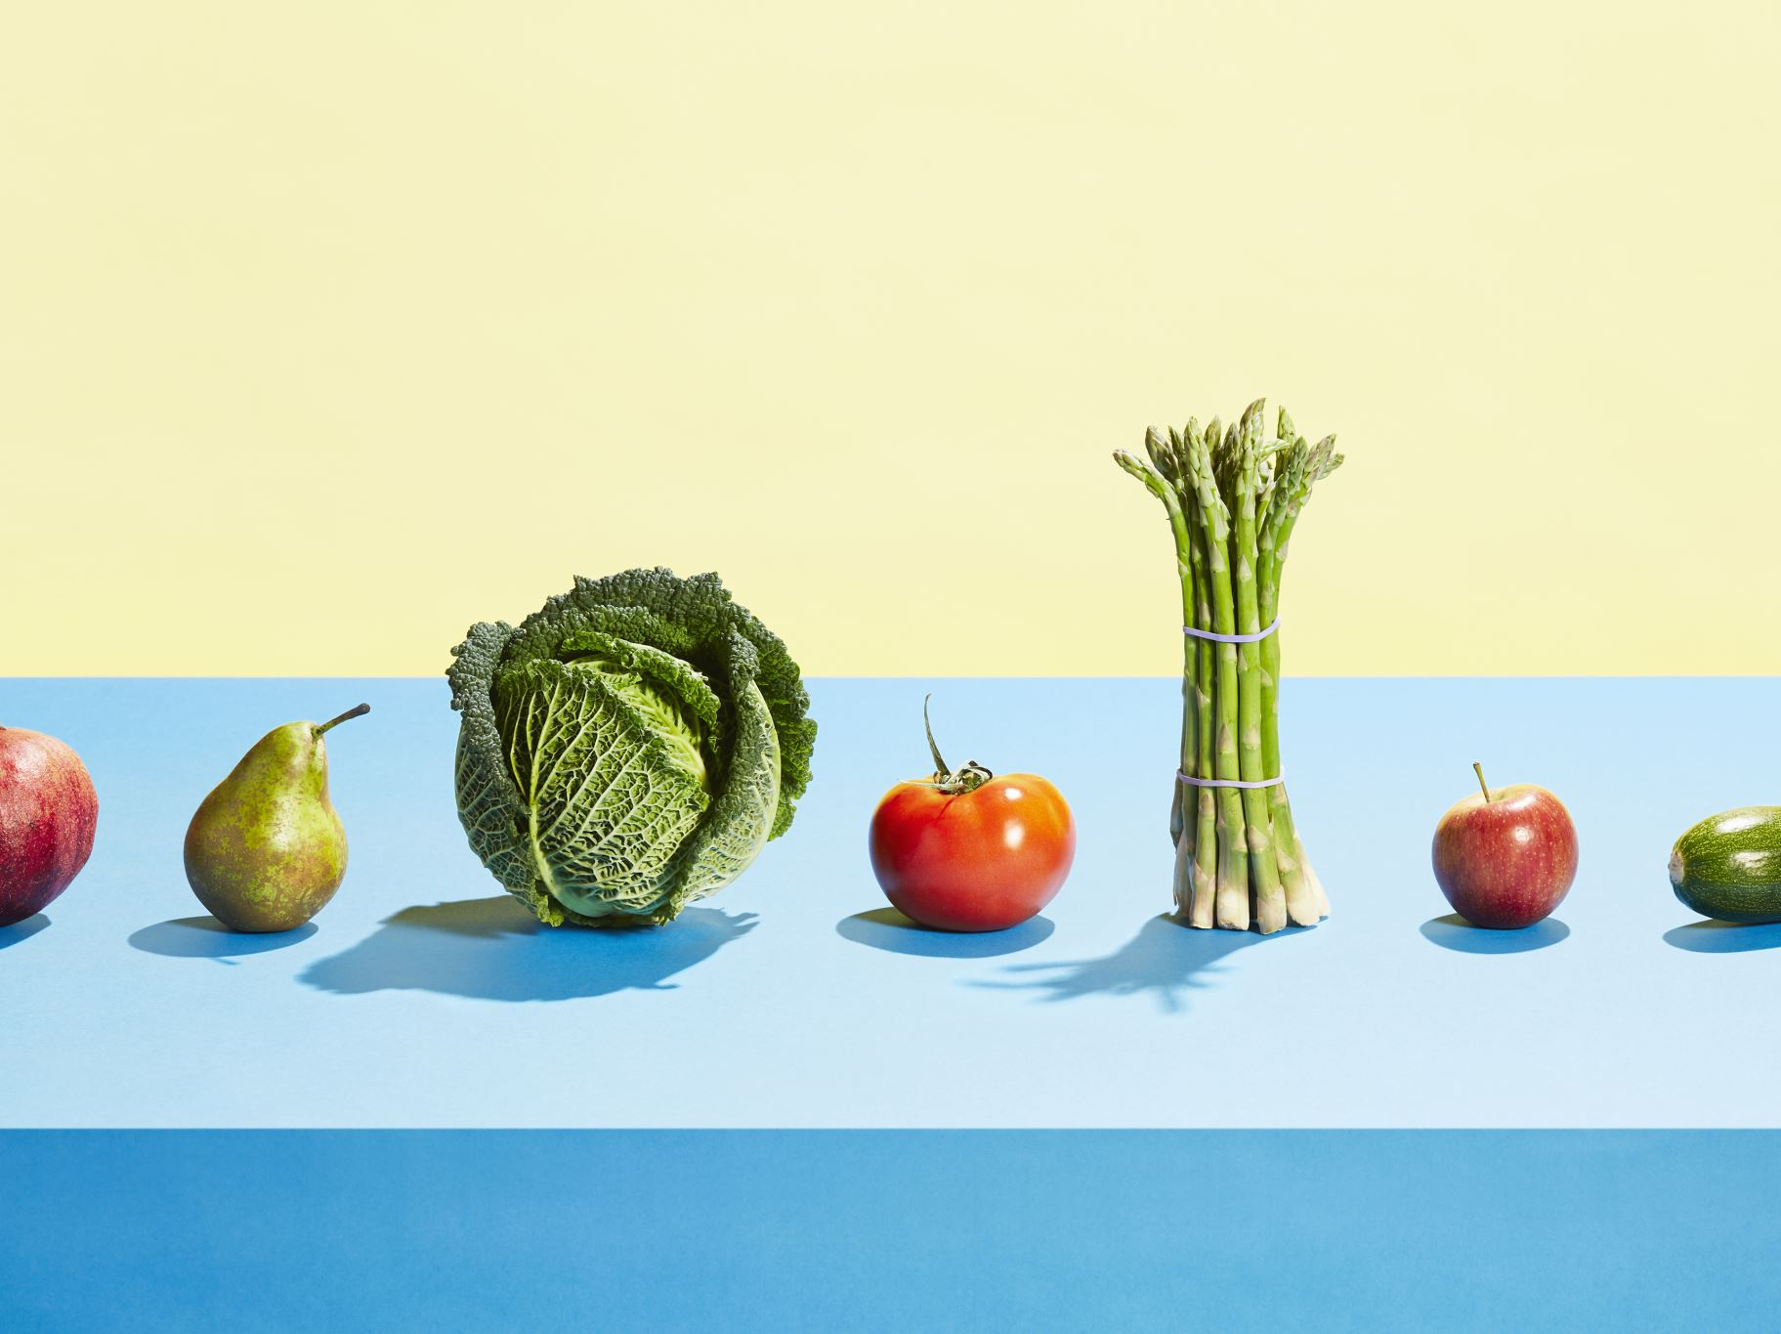
Maturité des semences vs légumes

Slide 15
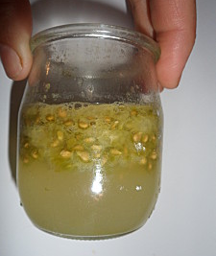
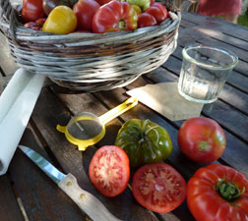
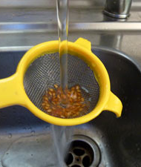
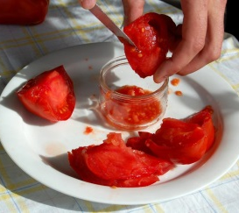
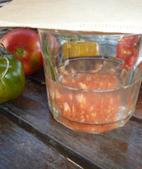
Méthode pour les semences de tomates
Extraire les graines des tomates (les plus mûres);
Les faire tremper dans un pot bien identifié de 3 à 4 jours (une mousse peut apparaître);
Lorsque l’enveloppe gélatineuse se détache, passer au tamis;
Étendre sur un journal, une vitre ou un essuie-tout (quelques jours de séchage suffisent);
Identifier bien les graines et rangez-les.

Slide 16
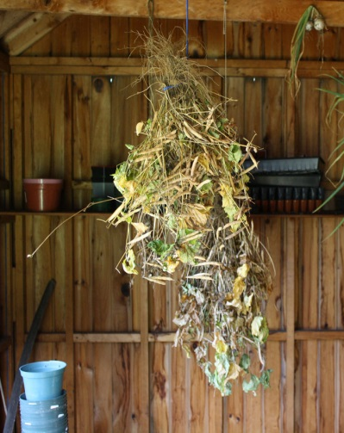
Méthode pour les légumineuses
Faire pousser le haricot.
Cueillir les premières cosses pour stimuler le plant (max une semaine).
Ne plus toucher au plant jusqu’à ce que les cosses deviennent brunes et craquent sous le doigt.
Cueillir et écosser les cosses soit à la main, soit dans un bac.
Faire sécher les haricots une à deux semaines à l’air libre.
Conserver dans un pot de vitre, et faire congeler minimum 3 semaines.

Slide 17
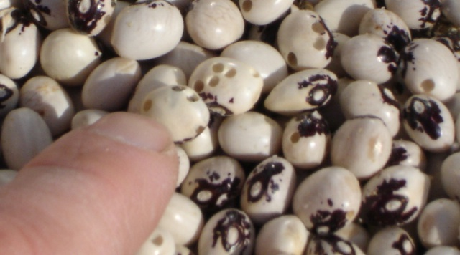
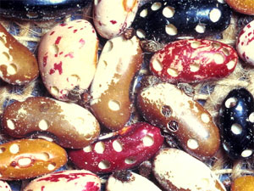
Sans congélation… la catastrophe!

Slide 18
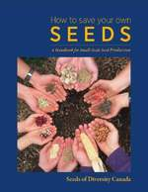
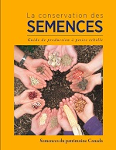
Guide de conservation - Seed Saving Guide
Instructions détaillées étape-par-étape de la conservation et de l'entreposage des semences
Superbes photographies et illustrations
Instructions séparées pour débutants et experts
Explications claires des concepts botaniques
20$ postage et taxes incluses

Slide 19
Livre pour les semences du Québec!
Terre Promise, l’art de cultiver ses propres semences (2022). Éditions Québec Amériques

Slide 20
Références
Terre Promise, www.terrepromise.ca
Semences du patrimoine www.semences.ca
Guide de la Conservation des semences, www.semences.ca
Semences buissonnières, films pédagogiques sur la production de semences, civiqueforum.org
Stolen Seeds, the privatisation of Canada’s agricultural biodiversity, par Devlin Kuyek.
Document du MAPAQ sur La production de semences, Guide de l’agriculteur urbain.
Information sur les variétés ancestrales, www.potagerdantan.com

Slide 21
Les tiques…

Slide 22
Des questions?
www.terrepromise.ca
info@terrepromise.ca

